Slide 1
Talking about going to and being in different locations (Part 1/2)
The prepositions ‘in’ and ‘auf’
Downloadable Resource
German
Frau Conboy

Slide 2
Talk about going to and being in different locations
your understanding of the near future tense.
Phonics focus [st]
Introducing new vocabulary
Prepositions ‘in’ and ‘auf’
The Accusative and Dative Case
Deepening understanding: Listening and Reading
Delayed Dictation
Summarising learning

Slide 3
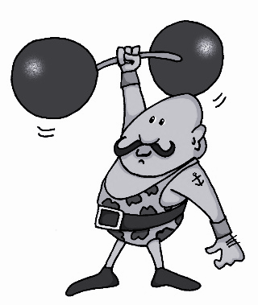
st-
Straße
stehen
stark
Stadt
verstehen
bestimmt
[to understand]
[certain/special/specific]

Slide 4
die Stadt | town
das Geschäft | shop
das Museum | museum
das Konzert | concert
das Kino | cinema
der Markt | market
die Straße | street
springen | to jump, jumping
fallen | to fall, falling
angenehm | pleasant

Slide 5
Movement (Accusative R2) vs Location (Dative R3)
To say where someone or something is moving to, use the prepositions ‘in’ (into) and ‘auf’ (onto):
These are the Row 2 (accusative case) forms of the definite article.
Ich gehe | der Park | die Stadt | das Kino
 | in den Park | in die Stadt | in das (ins) Kino
Die Katze springt | der Tisch | die Zeitung | das Heft
 | auf den Tisch | auf die Zeitung | auf das Heft

Slide 6
Movement (Accusative R2) vs Location (Dative R3)
To say where someone or something is located, use the prepositions ‘in’ (in) and ‘auf’ (on) but change the word for the (definite article):
These are the Row 3 (dative case) forms of the definite article.
Ich bin | der Park | die Stadt | das Kino
 | in dem (im) Park | in der Stadt | in dem (im) Kino
Die Katze sitzt | der Tisch | die Zeitung | das Heft
 | auf dem Tisch | auf der Zeitung | auf dem Heft

Slide 7
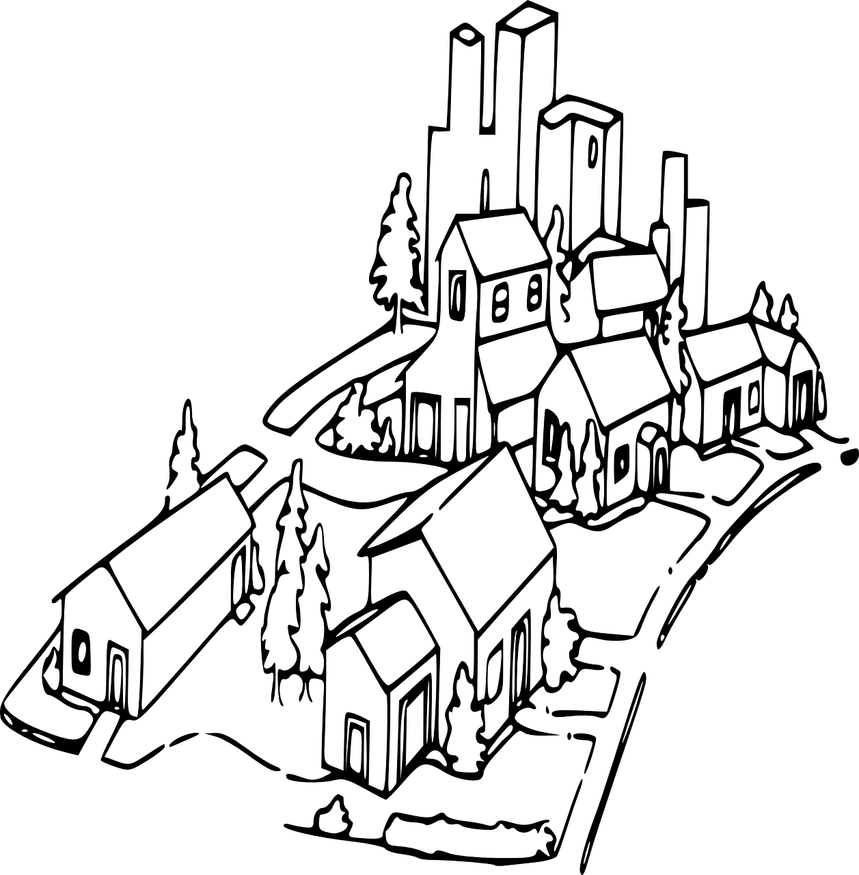
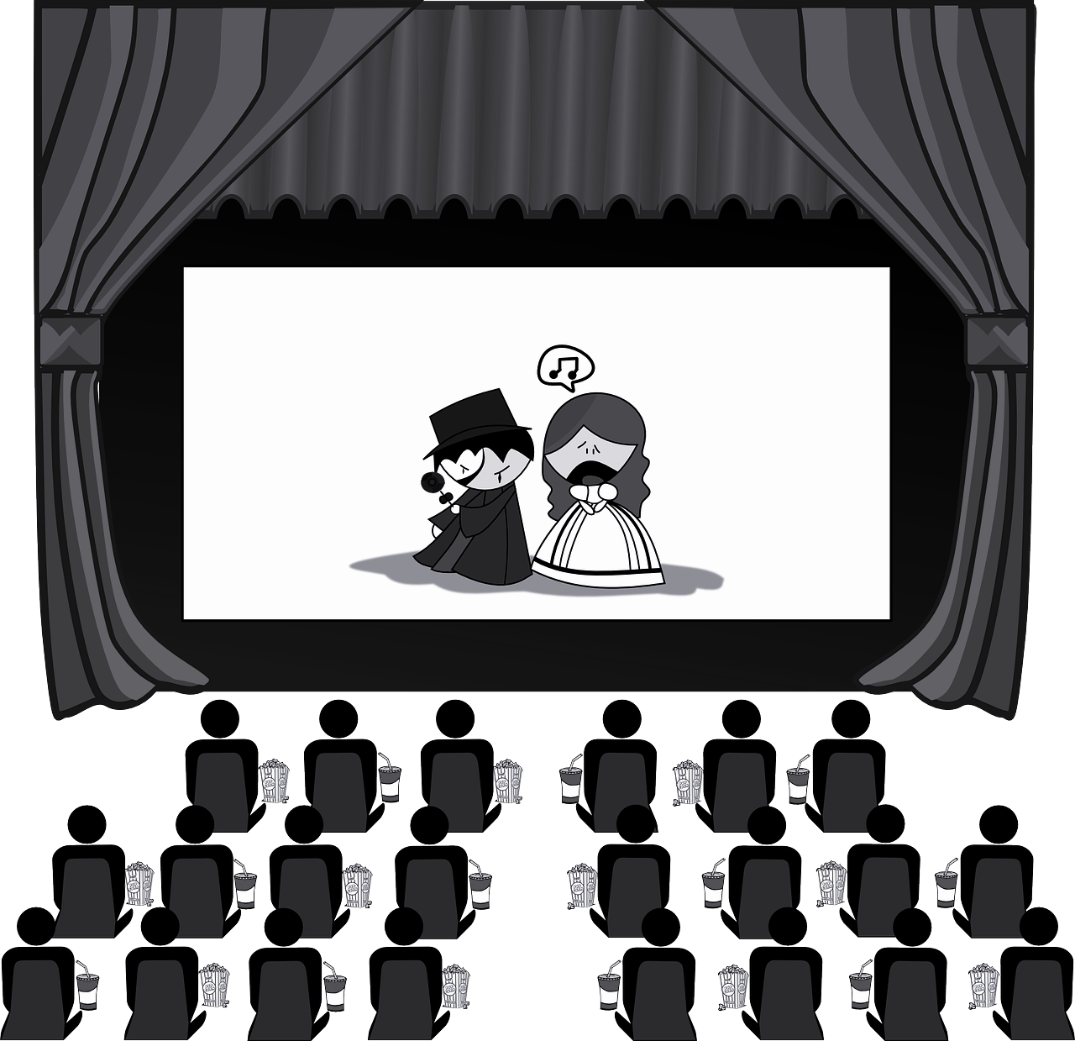
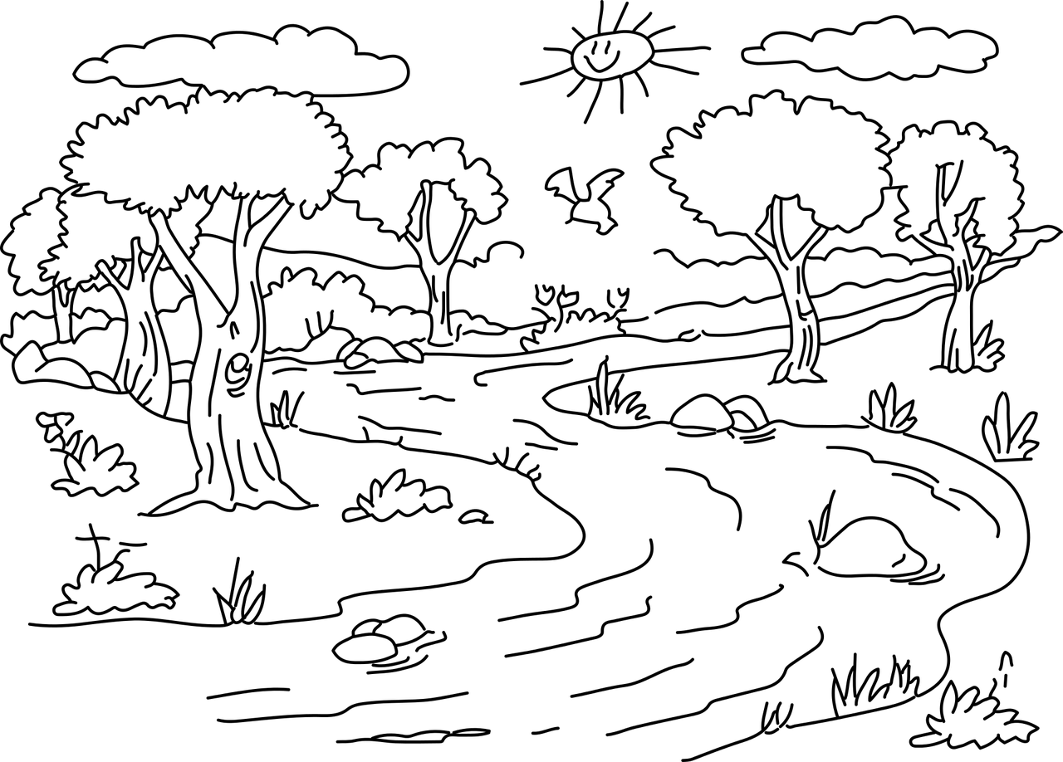
Ich gehe in den Park.
Ich gehe in die Stadt.
Ich gehe in das Kino.
Movement
Ich bin in dem Park.
Ich bin in der Stadt.
Ich bin in dem Kino.
Location

Slide 8
Die Katze springt
auf den Tisch.
Die Katze springt
auf die Zeitung.
Die Katze springt
auf das Heft.
Movement
Die Katze sitzt
auf dem Tisch.
Die Katze sitzt
auf der Zeitung.
Die Katze sitzt
auf dem Heft.
Location

Slide 9
Remember! The translation of auf is ‘onto’ or ‘to’ with verbs of movement Row 2 article) and ‘on’ or ‘at’ with verbs of location (Row 3 article).
What is the correct translation in each case below?
 |  | on | onto | at | to
1 | Ich gehe auf die Party.
2 | Ich bin auf dem Festival.
3 | Das Buch ist auf dem Tisch.
4 | Die Katze springt auf den Tisch.
5 | Ich springe auf den Boden.
6 | Ich bin auf der Party.

Slide 10
Remember! The translation of auf is ‘onto’ or ‘to’ with verbs of movement Row 2 article) and ‘on’ or ‘at’ with verbs of location (Row 3 article).
What is the correct translation in each case below?
 |  | on | onto | at | to
1 | Ich gehe auf die Party.
2 | Ich bin auf dem Festival.
3 | Das Buch ist auf dem Tisch.
4 | Die Katze springt auf den Tisch.
5 | Ich springe auf den Boden.
6 | Ich bin auf der Party.
I’m going to the party.
I’m at the festival.
The book is on the table.
The cat jumps onto the floor.
I’m jumping onto the floor.
I’m at the party.

Slide 11
Hallo Lara!
Wie geht’s?
Hier geht/ist Jan auf dem Markt.
Hier geht/ist Jan in den Garten.
Hier sitzt/ist Jan in der Schule.
Hier springt/ist Jan ins Wasser.
… und hier geht/ist Jan in die Stadt.
… und hier geht/ist er im Park.
… und hier steht/ist er im Klassenzimmer.
… und hier fällt/ist er auf dem Boden.

Slide 12
Hallo Lara!
Wie geht’s?
Hier geht/ist Jan auf dem Markt.
Hier geht/ist Jan in den Garten.
Hier sitzt/ist Jan in der Schule.
Hier springt/ist Jan ins Wasser.
… und hier geht/ist Jan in die Stadt.
… und hier geht/ist er im Park.
… und hier geht/ist er im Klassenzimmer.
… und hier fällt/ist er auf dem Boden.

Slide 13
Highlight the verb in each sentence.
The first one has been done.
Am Samstag gehe ich in die Stadt.
Ich esse ein Eis in der Stadt.
Ich gehe auf den Markt.
Ich kaufe Bananen auf dem Markt.
Dann gehe ich in die Bibliothek.
Ich lese in der Bibliothek.
Am Abend falle ich ins Bett.
Meine Katze springt auf das Bett.

Slide 14
Highlight the verb in each sentence.
The first one has been done.
Am Samstag gehe ich in die Stadt.
Ich esse ein Eis in der Stadt.
Ich gehe auf den Markt.
Ich kaufe Bananen auf dem Markt.
Dann gehe ich in die Bibliothek.
Ich lese in der Bibliothek.
Am Abend falle ich ins Bett.
Meine Katze springt auf das Bett.

Slide 15
Now decide whether the verb indicates ‘movement’ (M) or ‘location’ (L).
Am Samstag gehe ich in die Stadt.
Ich esse ein Eis in der Stadt.
Ich gehe auf den Markt.
Ich kaufe Bananen auf dem Markt.
Dann gehe ich in die Bibliothek.
Ich lese in der Bibliothek.
Am Abend falle ich ins Bett.
Meine Katze springt auf das Bett.
M
L
M
L
M
L
M
M

